Slide 1




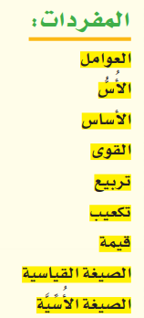



عناصر الدرس

Slide 2
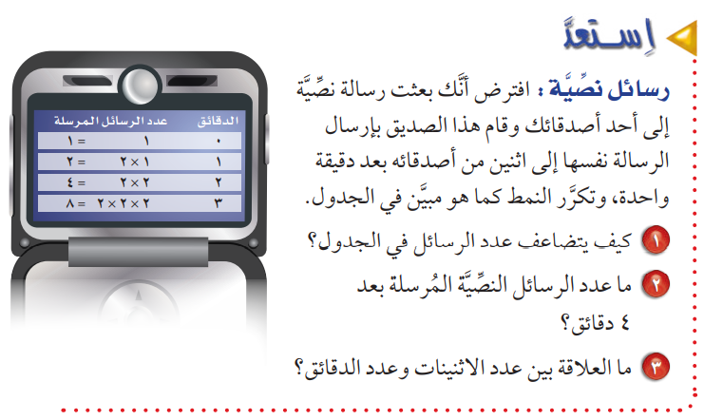

ص:77

Slide 3
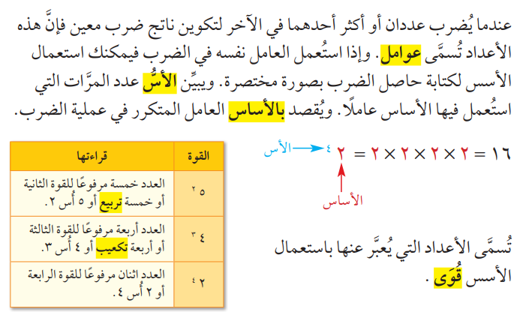

Slide 4






ص:17

Slide 5





ص:18

Slide 6
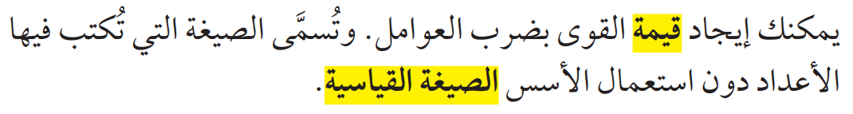





ص:18

Slide 7



ص:18

Slide 8
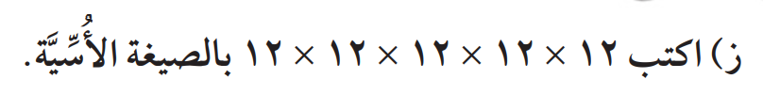
ص:18

Slide 9




ص:18

Slide 10
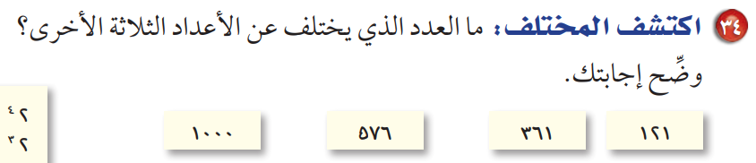



الواجب : ص 19(11-12-13-14-15-17-20-21-24 )
معلمة المادة : غزيل المطرفي

